Slide 1

가습기 무드등
8조
2016136054 백송희
2016136061 손애림
2016136125 조두이

Slide 2

최종 보고서

Slide 3

제품 소개
무드등과 가습기를 합친 제품
블루투스 통신을 통한 설정 가능
시각적인 즐거움을 주는 디자인으로 변경

Slide 4
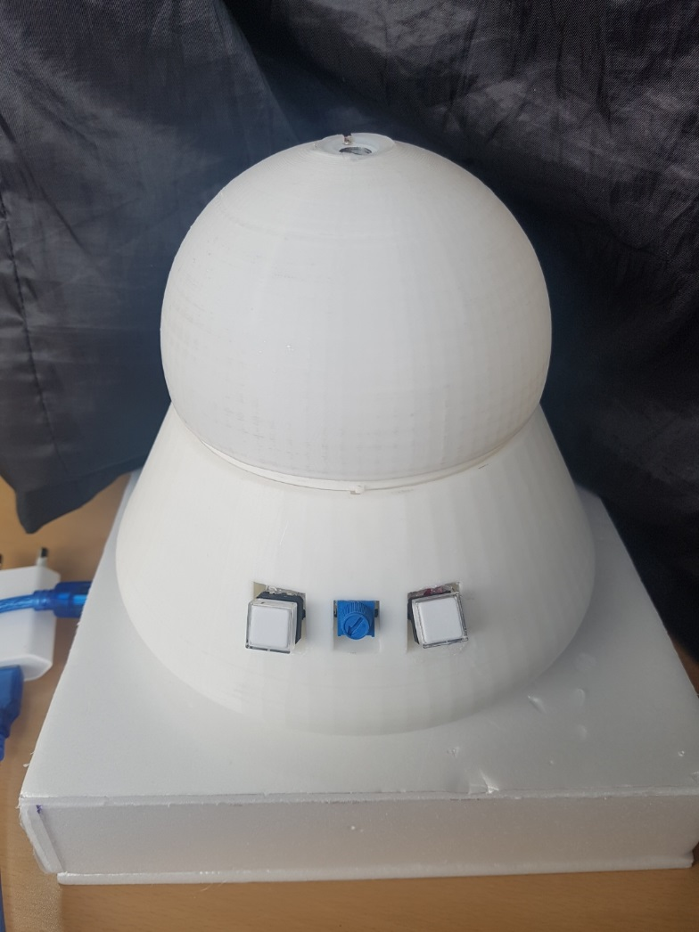
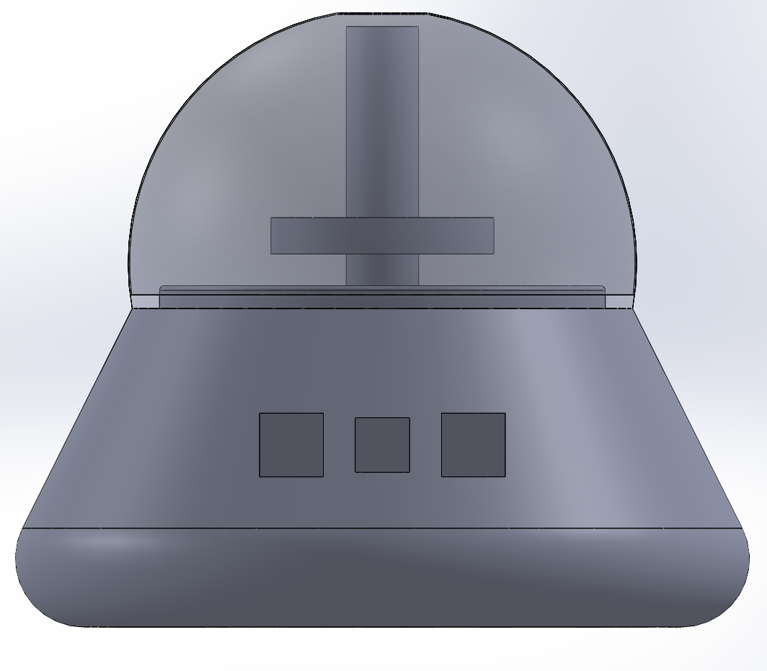
제품 외관 - 정면도

Slide 5

제품 기능 - 무드등
• 택트 스위치, 블루투스를 이용한 전원 ON / OFF
• 가변저항을 사용한 밝기 조절
• 블루투스를 사용한 다양한 색 설정, 색 저장 기능

Slide 6
제품 기능 - 가습기
• 택트 스위치, 블루투스를 사용해 전원 ON / OFF
• 블루투스를 이용한 습도 예약 기능(20, 30, 50)

Slide 7
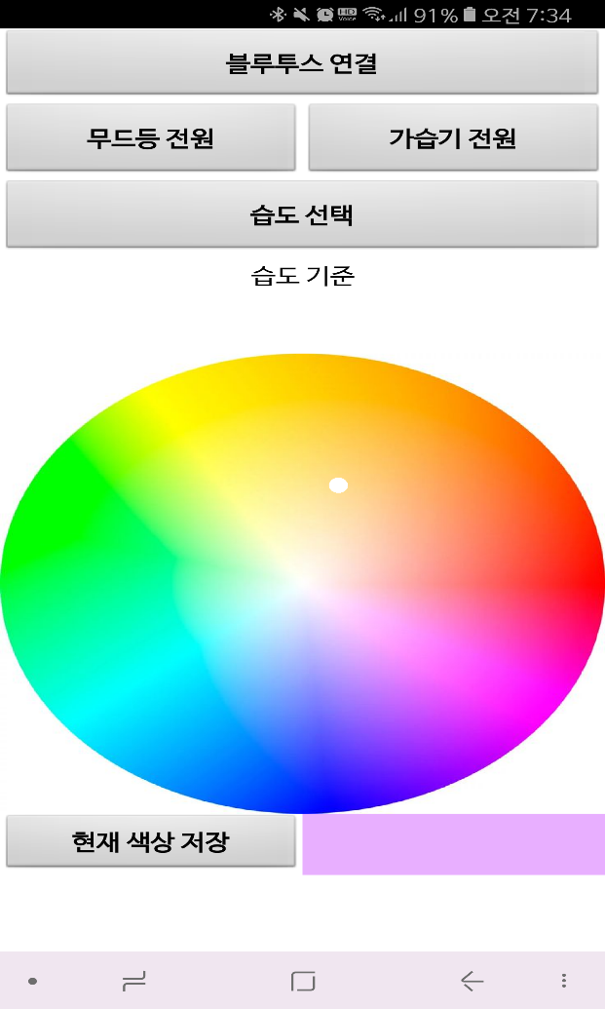
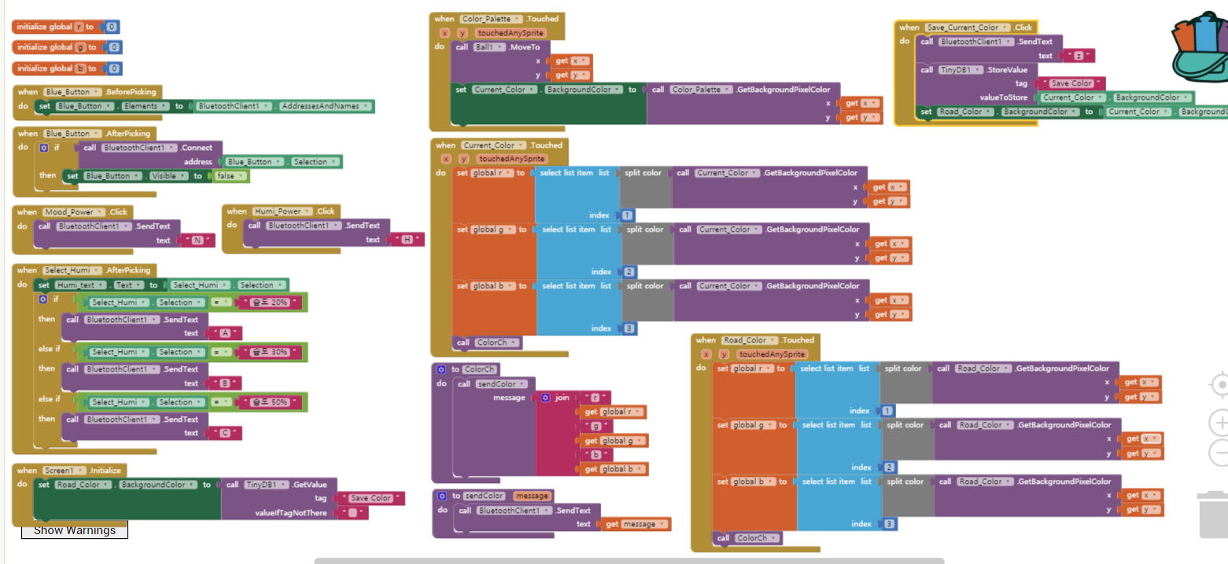
제품 기능 – 블루투스
• 다양한 기능을 구현하기 위해 앱인벤터를 통한 앱 제작

Slide 8
변경 사항
• 터치센서를 이용한 무드등 전원 ON / OFF
=> 택트 스위치를 이용한 무드등 전원 ON / OFF
• Yellow, Pink, Blue 중 색 선택 가능
=> 색상표에서 원하는 색상 선택 가능
=> 원하는 색상 한가지 저장 가능
• 배터리 => USB 포트, 릴레이 모듈를 통한 전원 공급
• 3D 프린터 오차로 인해 부품이 제대로 삽입되지 않아 하부 케이스 제작

Slide 9
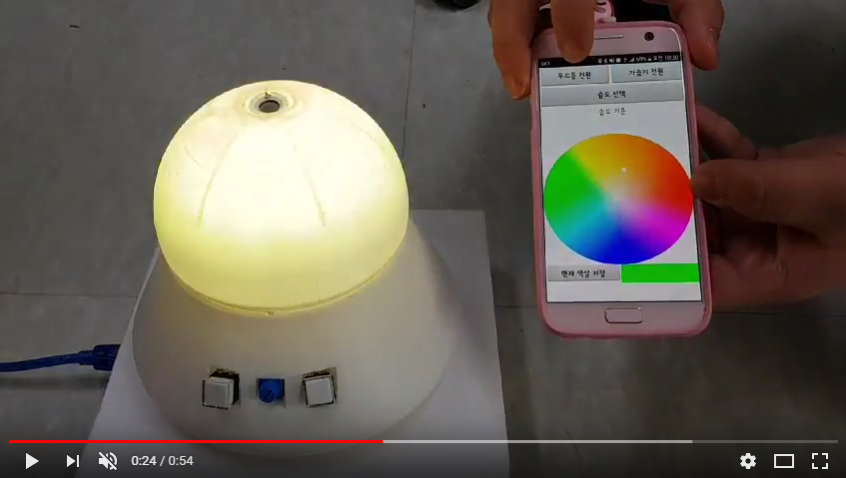
시연 영상

Slide 10
Q & A

